Slide 1
FYZIKA A CHÉMIA

Slide 2
FYZIKA a CHÉMIA GT12
Cieľe predmetov :
PHYSIS – príroda, CHEMIA- /alchýmia/,,zlievať spolu,,
Pochopenie sveta okolo nás
Získanie experimentálnych zručností a radostí z experimentovania(vyrobiť si sloniu zubnú pastu, vlastnú dúhu, blesky, či strieborné zrkadlo, alebo nebodaj chemický vianočný stromček…)
Vysvetlenie vzájomných súvislostí prírodných javov
Demonštrovanie znalosti vedeckých faktov, definícií, zákonov, modelov , riešenie úloh
Využitie získaných vedomostí žiakov v ich ďalšej profesionálnej orientácií

Slide 3
Obsah predmetov, formy a metody
FYZIKA
Maturitný predmet: Mechanika, Molekulová fyzika a termodynamika,Elektrina a magnetizmus,Kmitanie a vlnenie (akustika a optika), Atómová a jadrová fyzika
CHÉMIA
Maturitný predmet: Všeobecná chémia, Anorganická chémia, Organická chémia, Biochémia
Teoretické hodiny: podstata javu, výskyt v prírode, využitie v praxi, bežný život a technická prax
Laboratórne cvičenia: v každom ročníku reálne experiment, Simulácie s PC, Meranie s PC (Vernier, Vinci Lab)

Slide 4
Naši vyučujúci:
Mgr. Lenka Filipová
RNDr. Mária Hajduková
Mgr. Patrícia Kaclíková
RNDr. Monika Kolinovská
Mgr. Renáta Kovaľová
Mgr. Danka Matejková

Slide 5
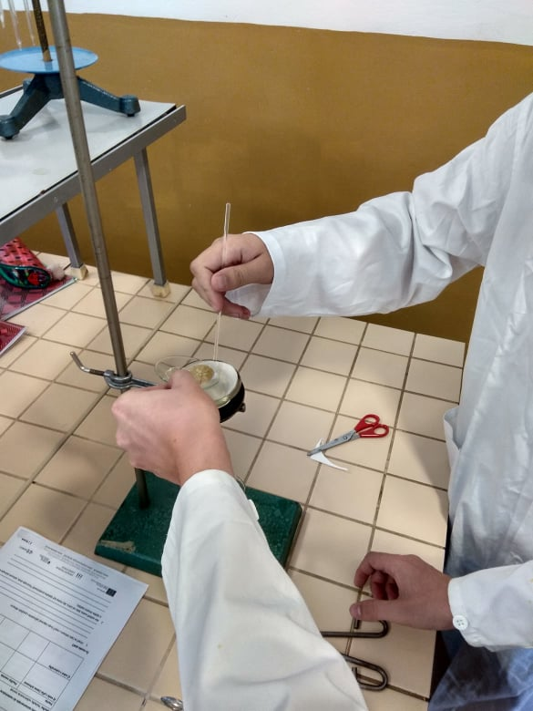
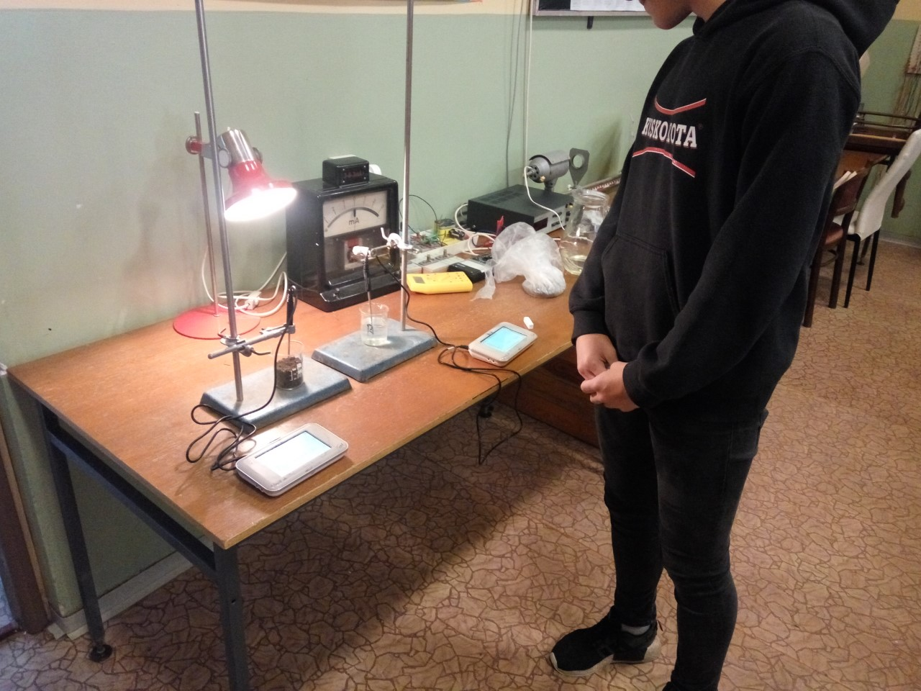
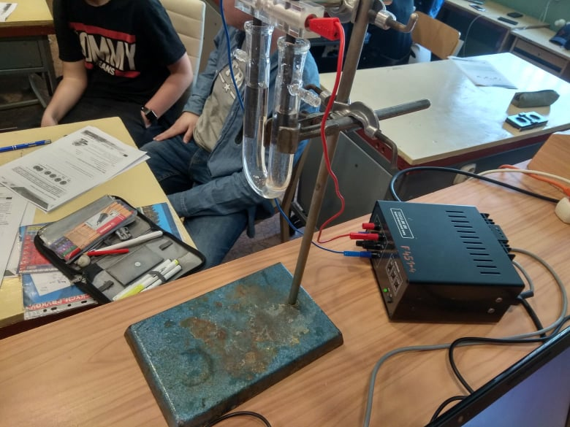
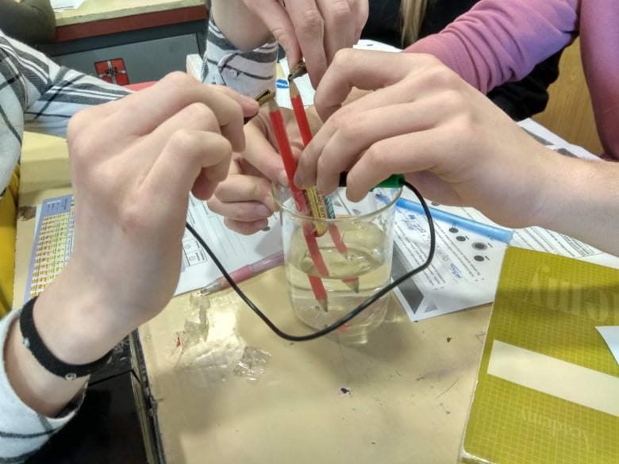
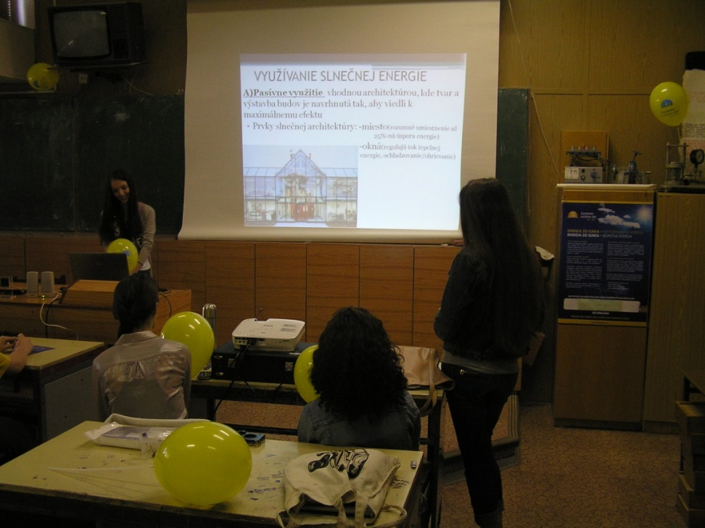
PROJEKTY
IT Akadémia
Gramotnosť
Solárne dni
-zaškoľovanie učiteľov pre prácu s inovatívnymi metódami a získanie nových učebných IT pomôcok – VinciLab, Vernier, senzory (teploty, tlaku, prúdu, napätia, pH meter ...)

Slide 6
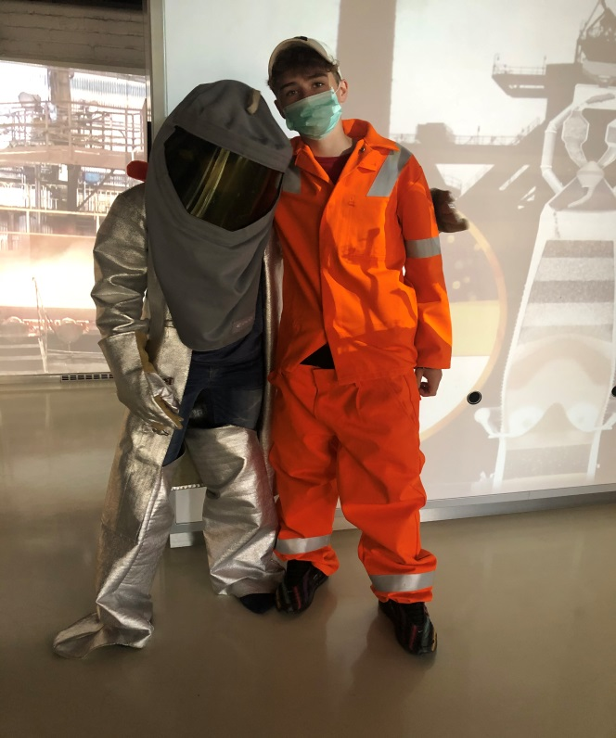
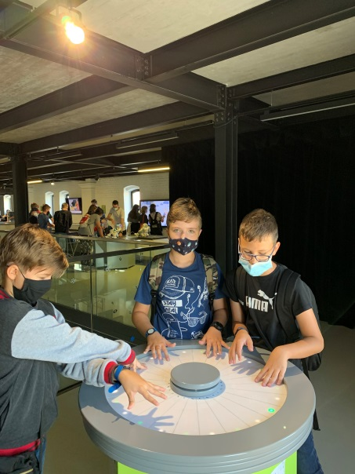
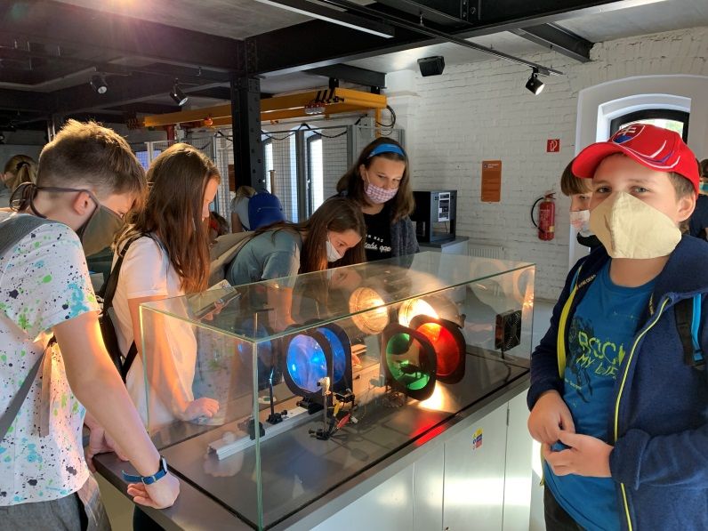
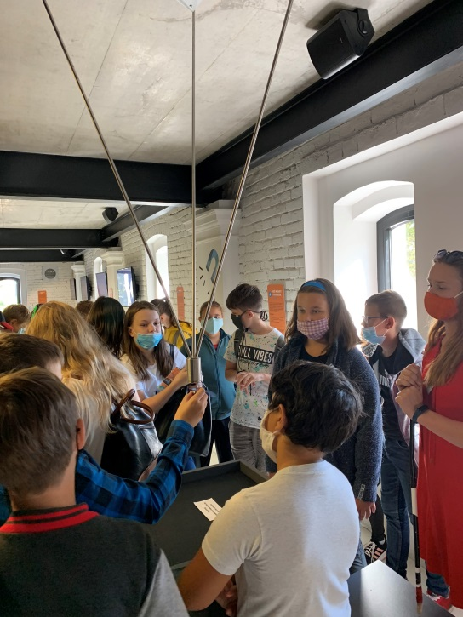
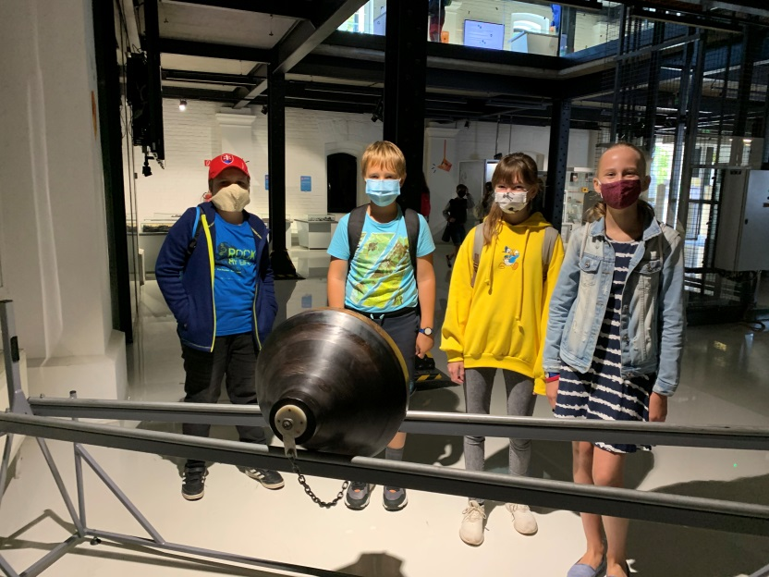
EXKURZIE
STEEL PARK Košice

Slide 7
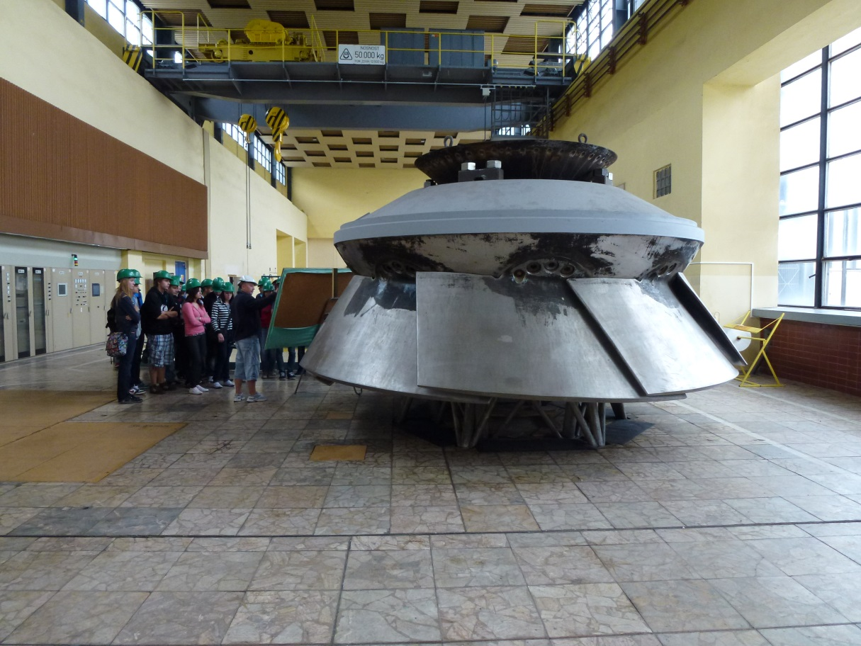
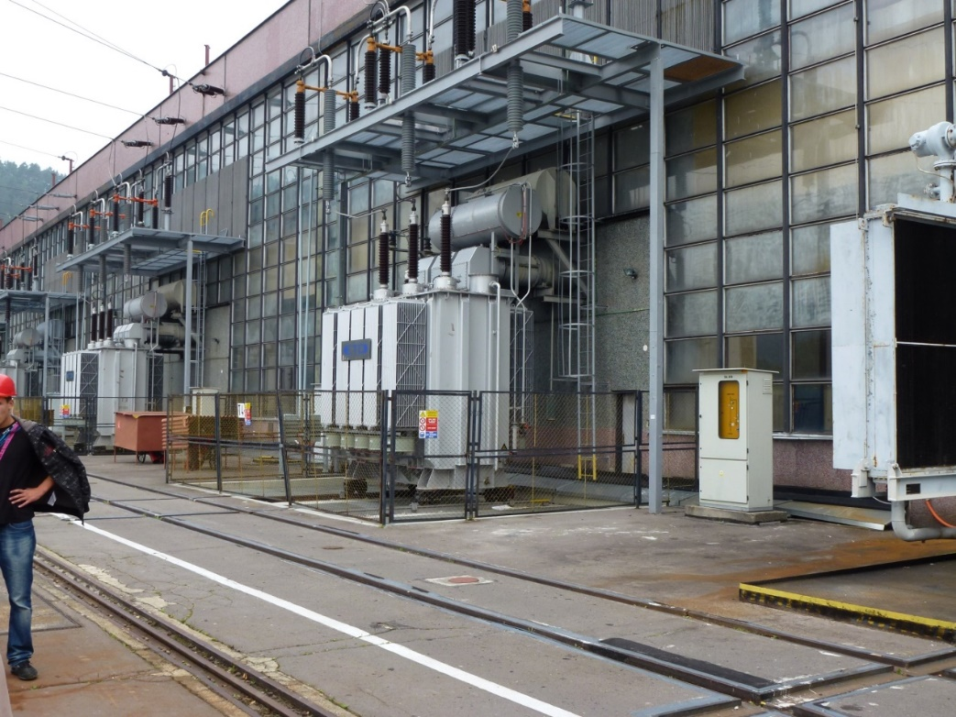
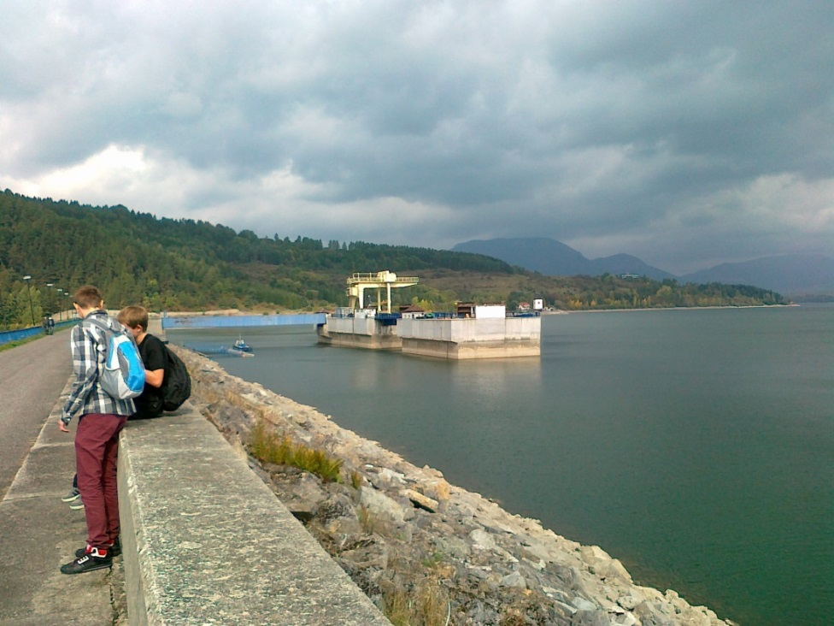
EXKURZIE
Prečerpávacia vodná elektráreň Liptovská Mara

Slide 8
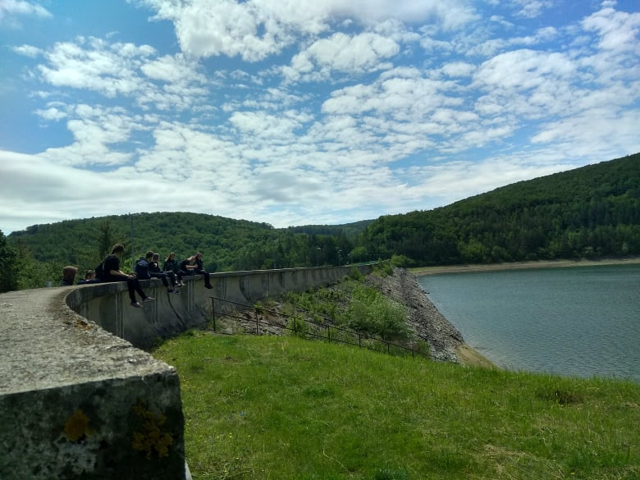
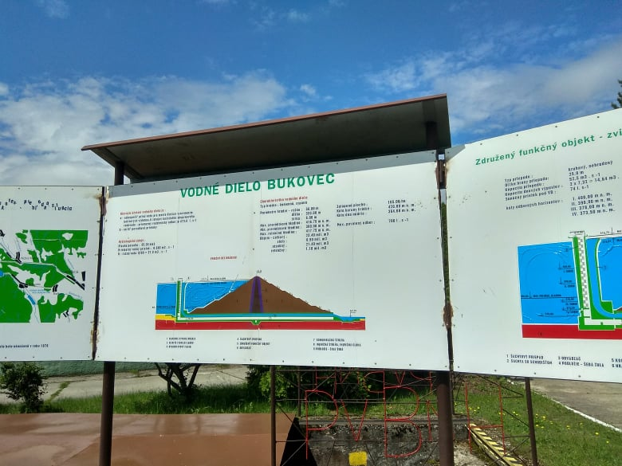
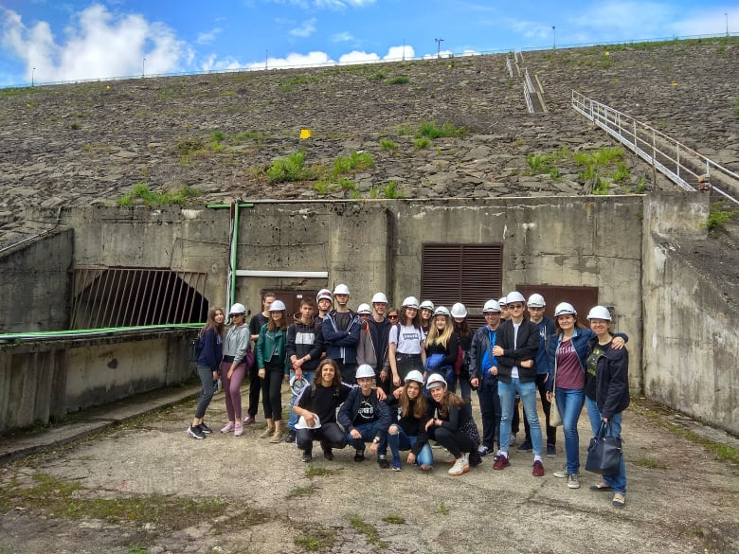
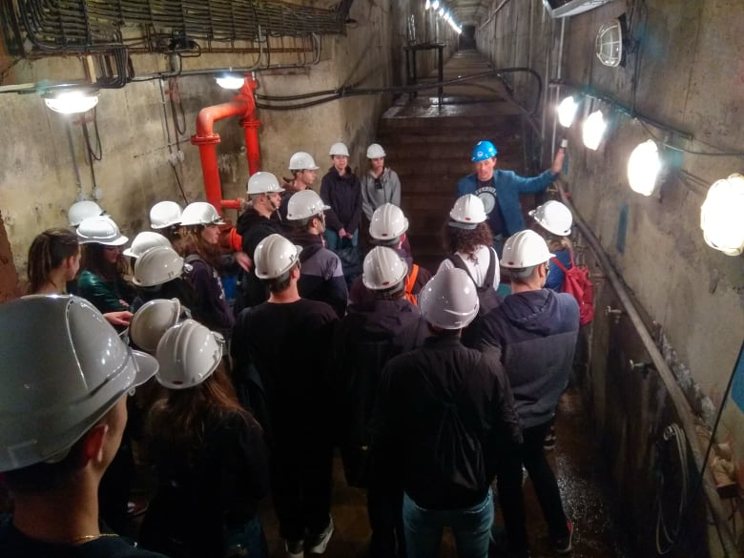
EXKURZIE
Bukovec

Slide 9
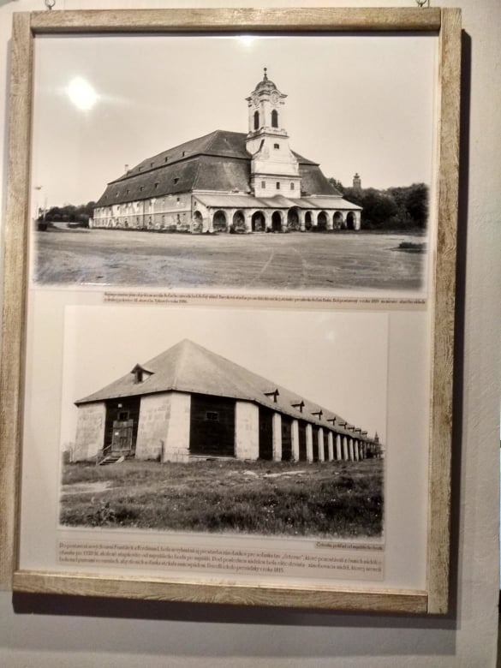
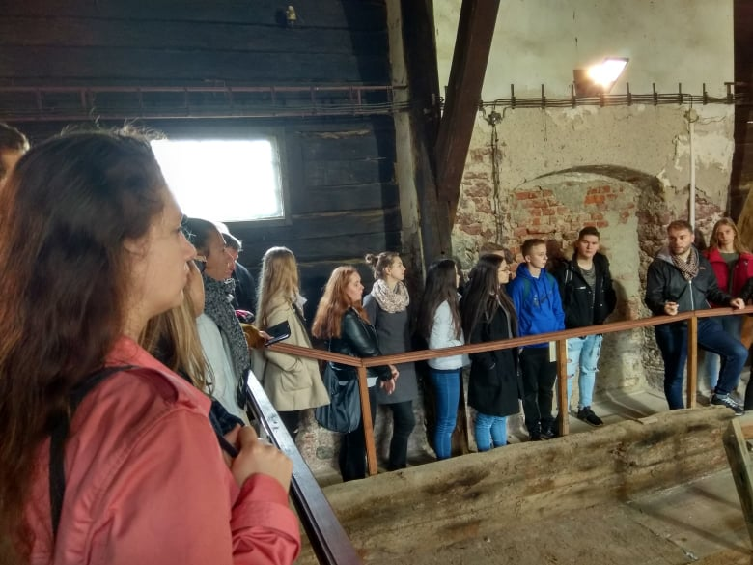
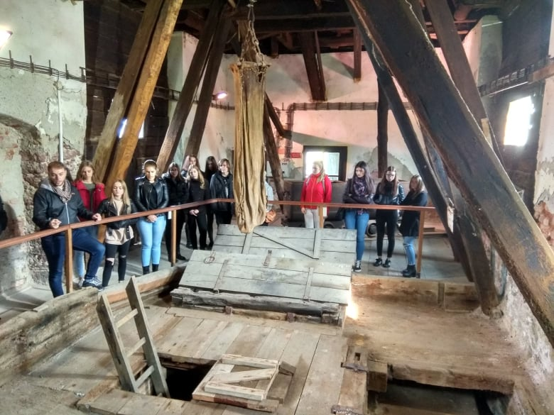
EXKURZIE
Solivár Prešov

Slide 10
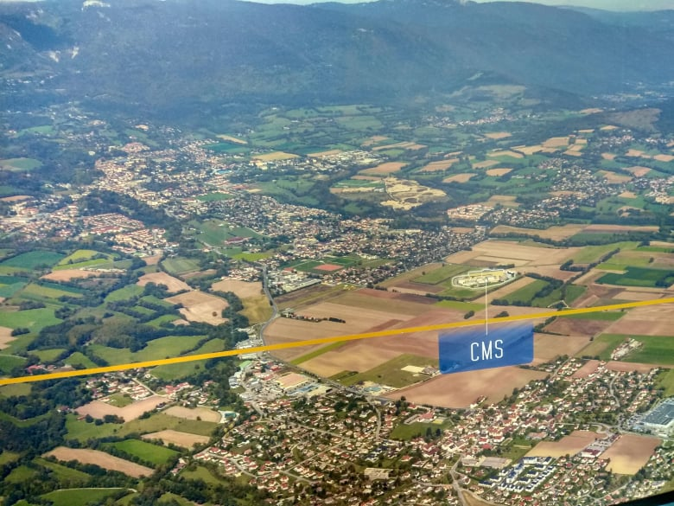
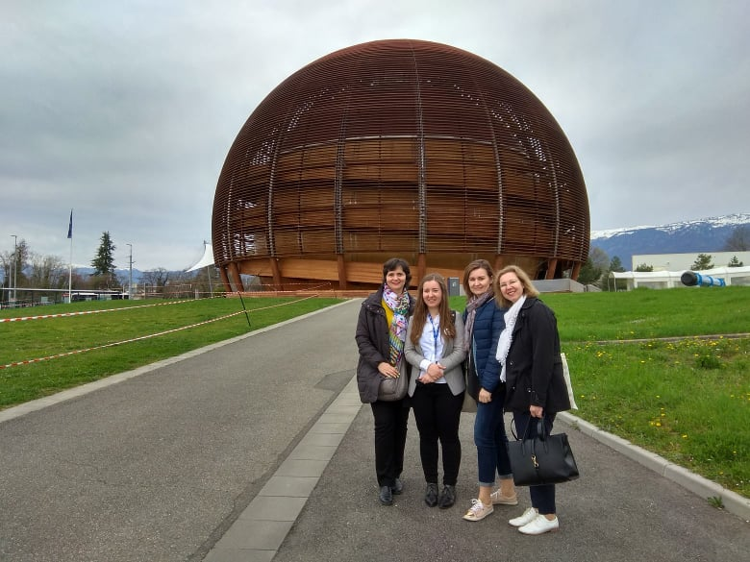
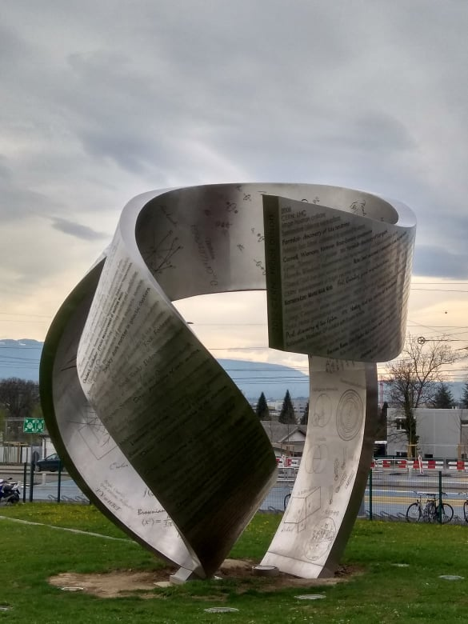
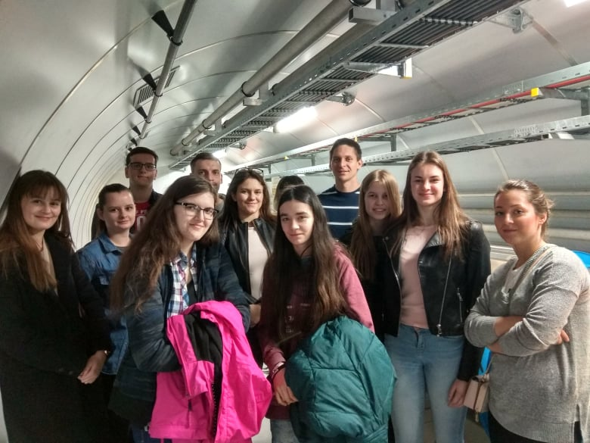
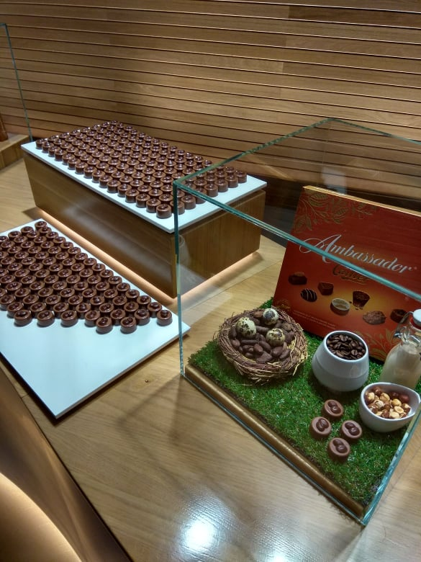
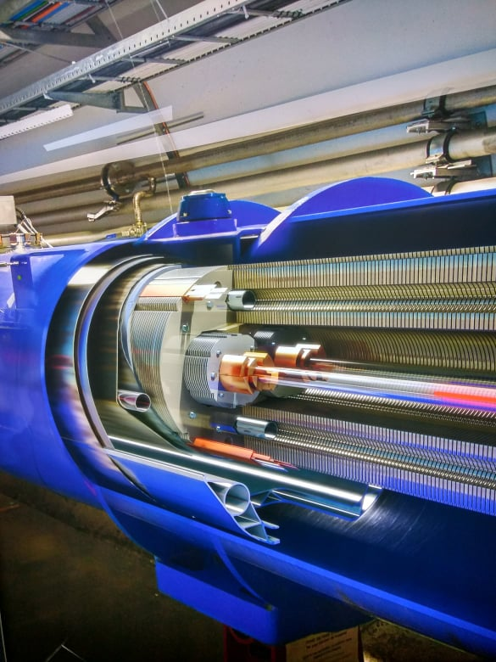
EXKURZIE
Technorama, Cern, Bern, Múzeum čokolády

Slide 11
SÚŤAŽE
Fyzikálna a chemická olympiáda, je postupová súťaž organizovaná v Slovenskej republike na báze dobrovoľnej záujmovej činnosti žiakov. Je určená žiakom osemročných gymnázií ako aj žiakom SŠ. Organizuje sa v 4 kolách: domácom, okresnom, krajskom a celoštátnom.
Stredoškolská odborná činnosť(SOČ) je súťaž zameraná na 17 odborných oblastí(prírodovedné, technické, humanitné a spoločensko-vedné odbory), ktorej cieľom je podpora a vyhľadávanie talentovaných a nadaných žiakovSŠ. Podmienkou je písomná odborná práca, žiaci riešia aktuálne témy, vyhľadávajú informácie , spolupracujú s odborníkmi.

Slide 12
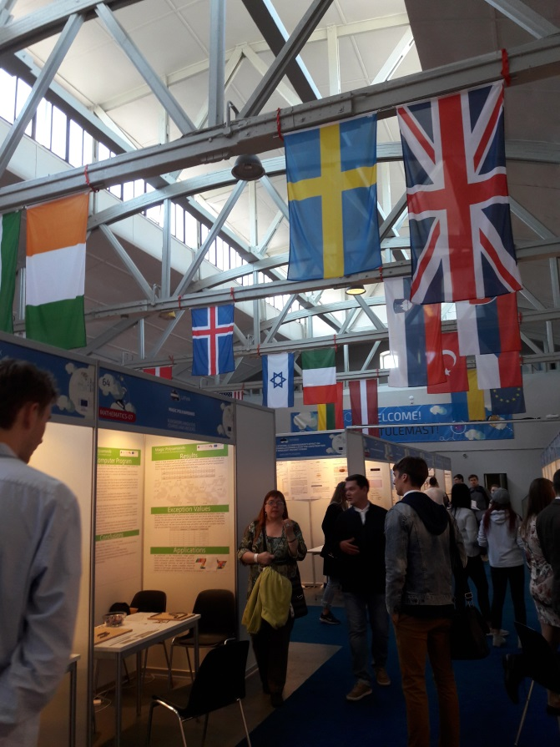
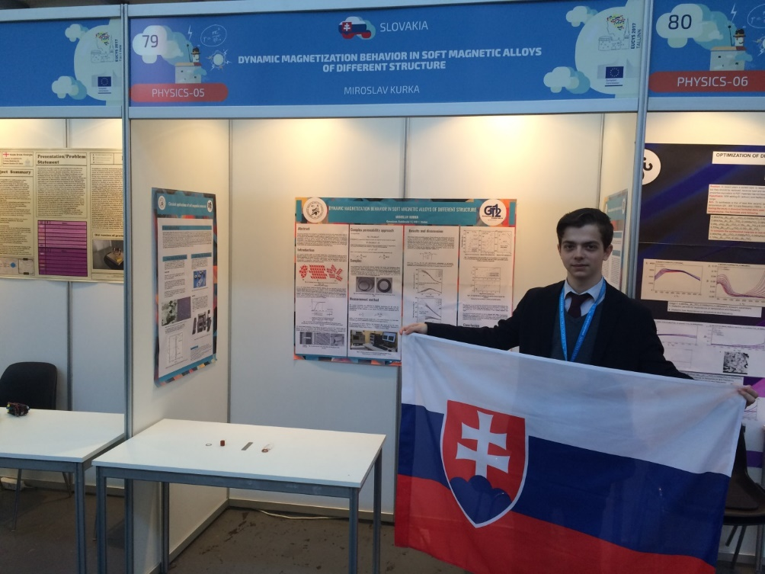
SÚŤAŽE
SOČ:
Miroslav Kurka, žiak V.BB triedy , s projektom: Dynamika magnetického správania v magneticky mäkkých zliatinách odlišnej štruktúry.(v spolupráci s PF UPJŠ) získal špeciálnu cenu v katagórii Fyzika, týždenný pobyt na inštitúte: The Institute Laue-Langevin, v Grenobli, Francúzsko,
Medzinárodná konferencia EUCYS 2017 v Taline, Estónsko 22. až 27. septembra 2017.

